Slide 1











Slide 2







Slide 3


Slide 4




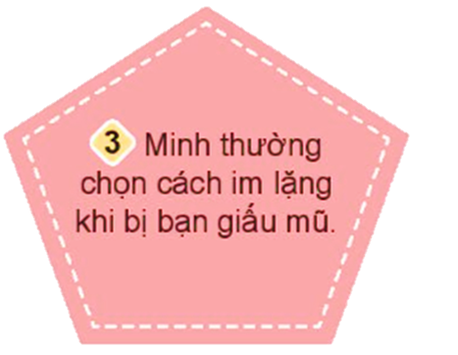


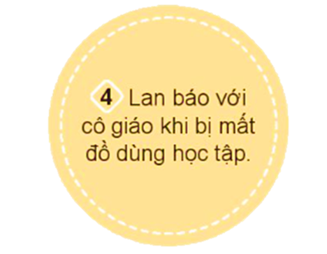
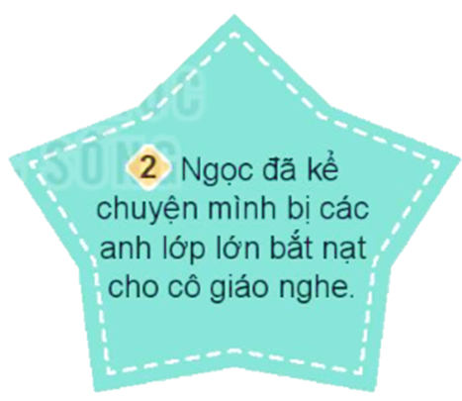

Slide 5


Với những tình huống các bạn chưa biết cách tìm kiếm sự hỗ trợ thì các bạn cần tìm kiếm sự hỗ trợ của thầy, cô giáo, chú bảo vệ... hoặc người lớn khác khi gặp tình huống như thế này.

Slide 6

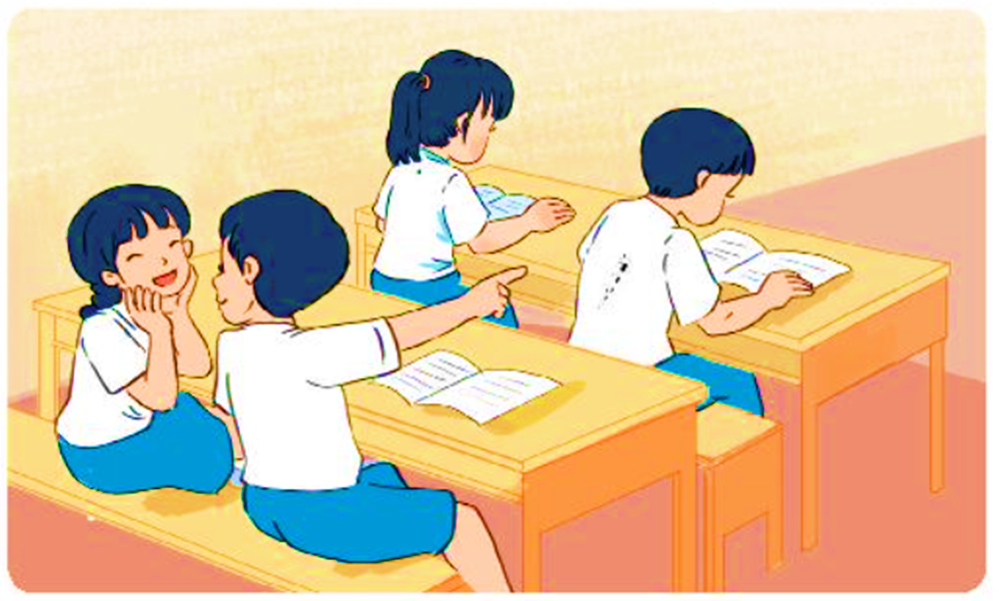

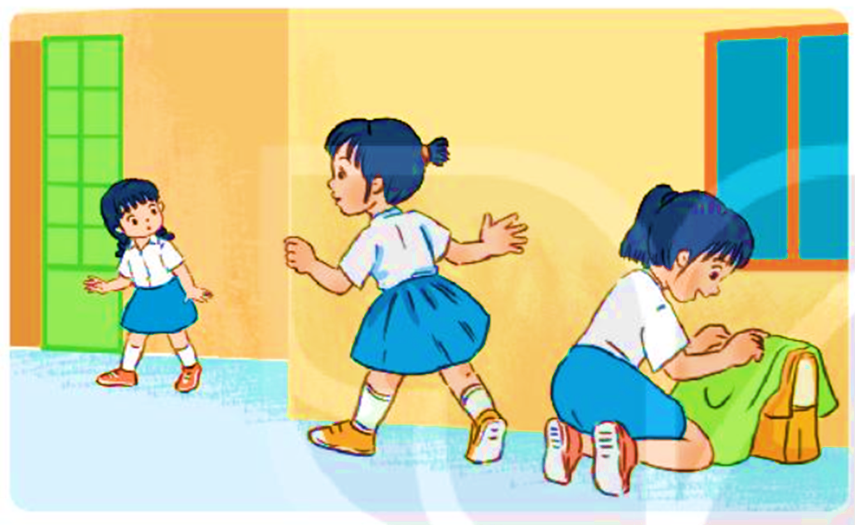
1. Hùng bị bạn bàn dưới vẩy mực vào áo.
2. Hoa bị chị lớp trên giấu cặp sách.

Slide 7
Hoa nên nói chuyện với cha mẹ, thầy cô và nhờ cha mẹ, thầy cô giúp đỡ.

Slide 8


Slide 9



Mỗi bạn sẽ phỏng vấn tự do 2, 3 bạn trong lớp về:
Cách em đã tìm kiếm sự hỗ trợ khi gặp khó khăn ở trường.
Đưa ra lời khuyên, nhắc nhở gì cho các bạn khi gặp khó khăn ở trường?

